Slide 1

语言文字运用
第二章 语言表达和运用
重点题型一 压缩语段题
——删繁就简三秋树

Slide 2
高 考 解 读
知 识 构 建
压缩语段题
核 心 突 破
规 范 养 成

Slide 3

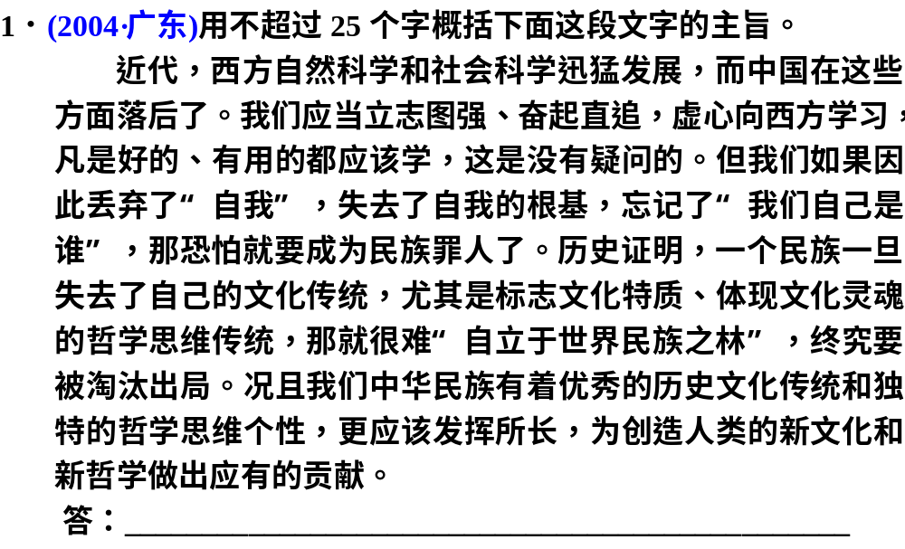
1
2
3
4
5
6
命题探究
返回

Slide 4
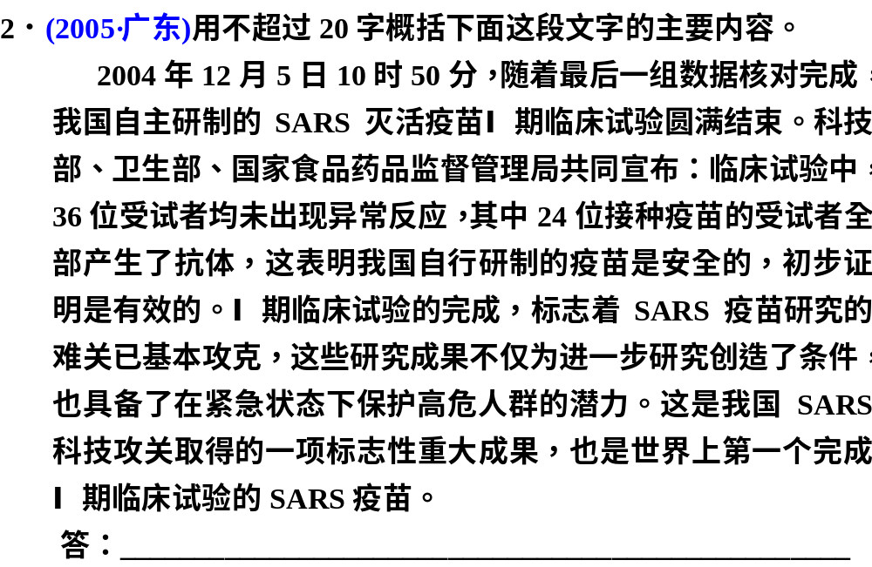
1
2
3
4
5
6
命题探究
返回

Slide 5
本题考查信息的提炼与概括能力。分析文段，中心意思是说我国自主研制SARS灭活疫苗取得了重大成果，在世界上属于前列。根据题目的要求，剔除试验过程的叙述，保留主体(我国)、事件(研制SARS灭活疫苗)，再对意义精简概括，答案就出来了。
1
2
3
4
5
6
命题探究
返回

Slide 6
1
2
3
4
5
6
命题探究
返回

Slide 7
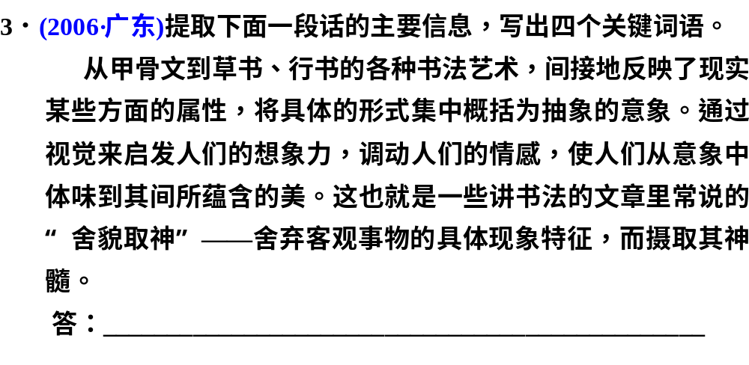
1
2
3
4
5
6
命题探究
返回

Slide 8

注意抓住最主要的信息，由现象上升到本质。
1
2
3
4
5
6
命题探究
返回

Slide 9

1
2
3
4
5
6
命题探究
返回

Slide 10
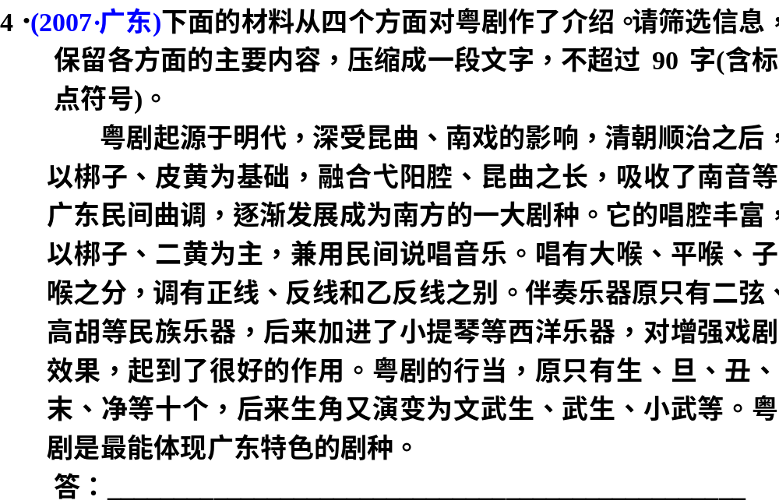
1
2
3
4
5
6
命题探究
返回

Slide 11

在读懂理解整段文字的基础上，按内容将原文分为概念、起源与形成、唱腔(唱调)与伴奏、行当四个部分。筛选信息时注意保留其中的关键信息，不超过90字(含标点符号)。
1
2
3
4
5
6
命题探究
返回

Slide 12
(示例)(1)粤剧是吸收梆子、南戏等元素而形成的最具广东特色的剧种。唱腔以梆子、二黄为主，唱、调还有细分，伴奏用二弦等乐器，行当分生旦净末丑等十余种。
(2)粤剧是以梆子、二黄为基础，融合昆曲、南音等形成的最具广东特色的剧种。唱有大喉、平喉、子喉之分，调有正线、反线、乙反线之别，伴奏用二弦等乐器，行当有生旦净末丑等。
(3)粤剧是起源于明代，受昆曲、南戏影响，最具广东特色的剧种。唱腔以梆子、二黄为主，唱分大喉、平喉、子喉，调有正线、反线等。伴奏用二弦等乐器。行当有生旦净末丑等十余种。
1
2
3
4
5
6
命题探究
返回

Slide 13
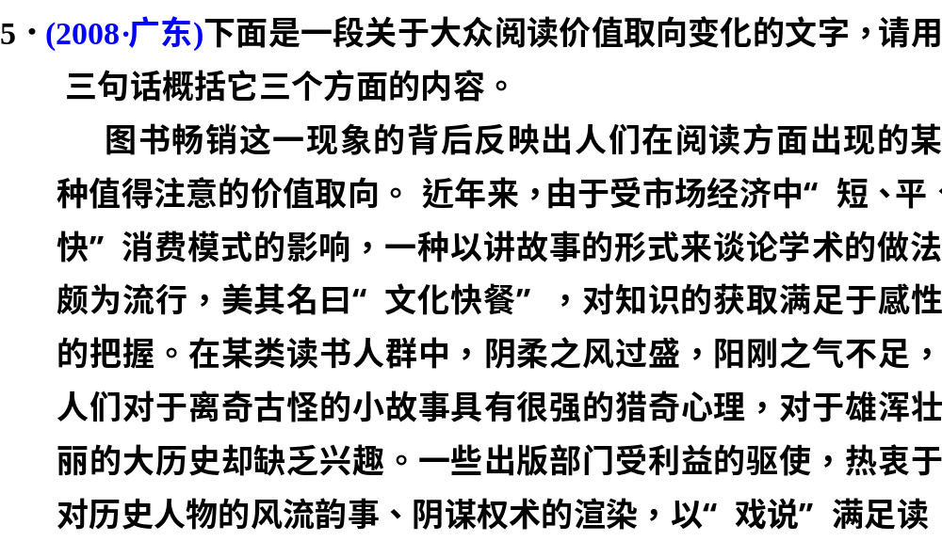
1
2
3
4
5
6
命题探究
返回

Slide 14
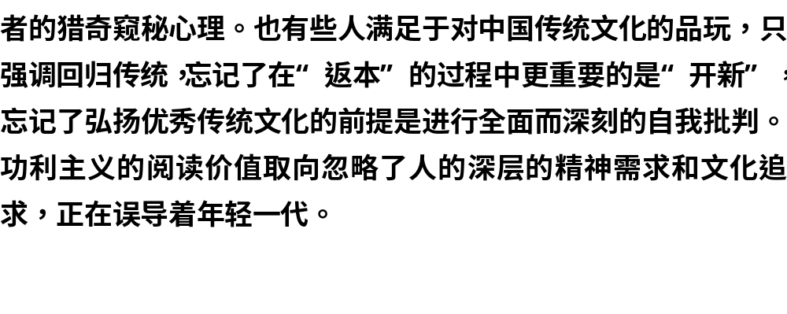
1
2
3
4
5
6
命题探究
返回

Slide 15
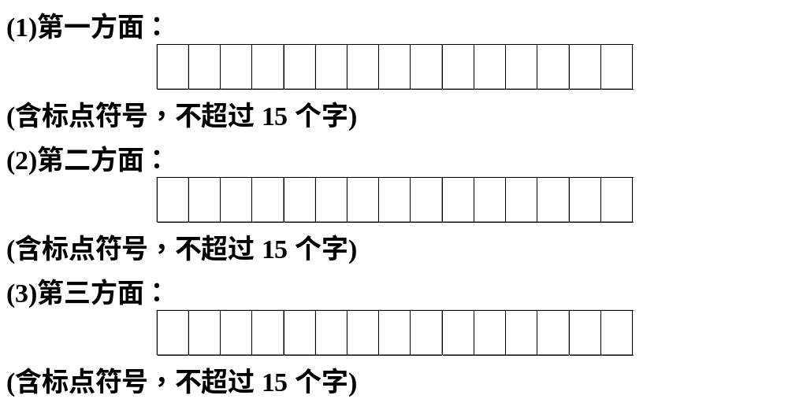
1
2
3
4
5
6
命题探究
返回

Slide 16
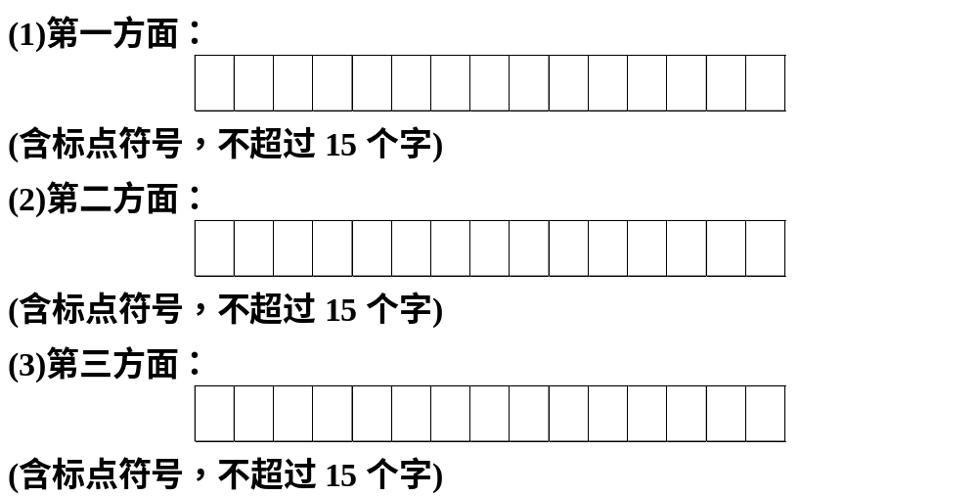
这个题目属于压缩语段的一种形式。要认真分析这段文字的三层意思。注意找关键语句，可以直接用材料中的句子回答。
1
2
3
4
5
6
命题探究
返回

Slide 17
(1)满足于感性地获取知识。(2)满足于猎奇而忽视整体。(3)强调回归传统而忽视创新。
1
2
3
4
5
6
命题探究
返回

Slide 18
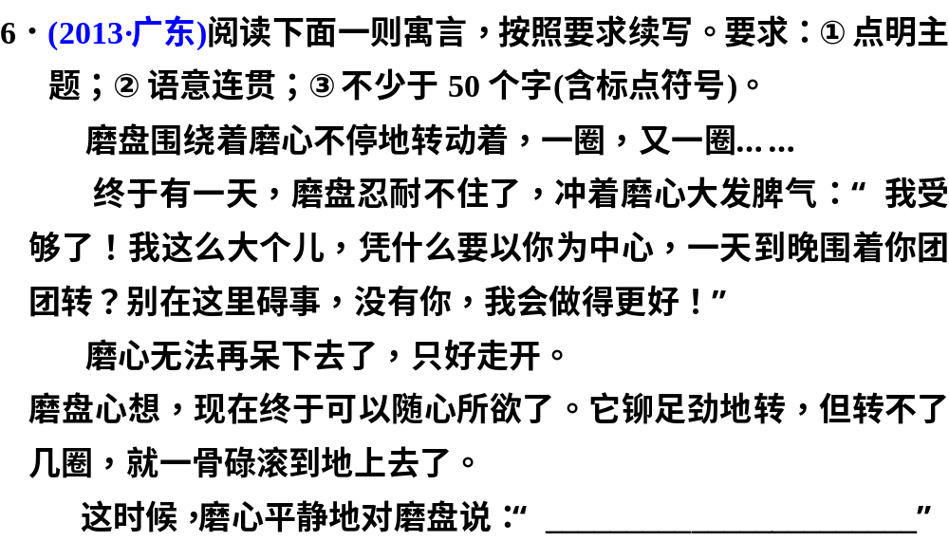
1
2
3
4
5
6
命题探究
返回

Slide 19
本题考查归纳文段要点和语言表达的能力。解题时要仔细阅读材料内容，分析磨盘和磨心两者的关系，对比前后的结果变化，概括出材料的主题，还要注意语意的连贯。
1
2
3
4
5
6
命题探究
返回

Slide 20
(示例)你做事很有干劲，也有自己的想法，这是一件好事，但这个世界上人与人是相互联系的整体，每个人都不能以自我为中心，随心所欲，如果没有你磨盘，我这个磨心又有什么用呢？
1
2
3
4
5
6
命题探究
返回

Slide 21
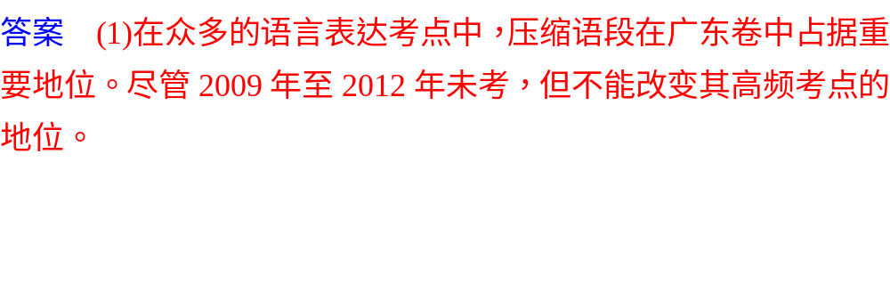
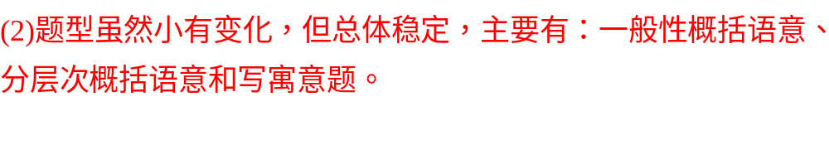
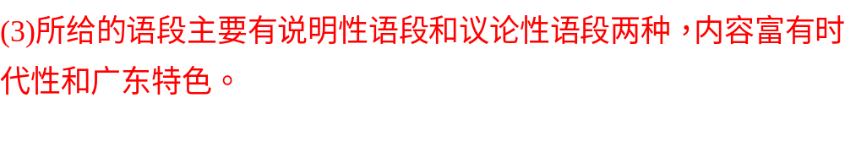
命题探究及备考启示
1
2
3
4
5
6
命题探究
返回

Slide 22
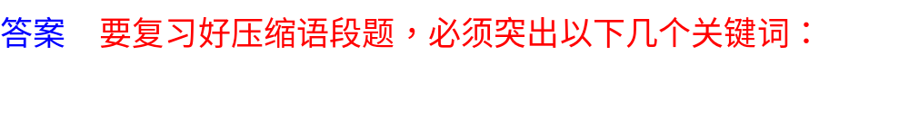
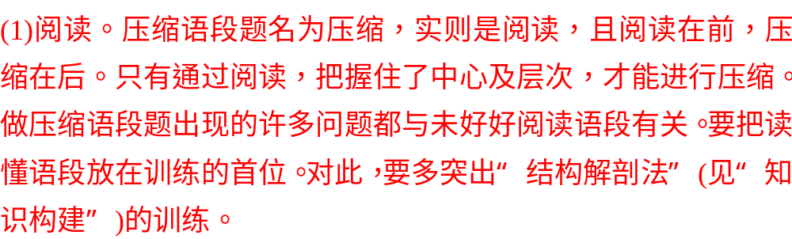
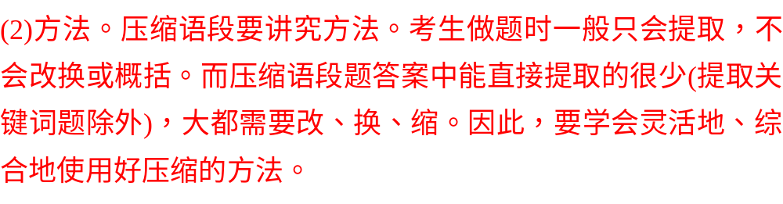
1
2
3
4
5
6
命题探究
返回

Slide 23
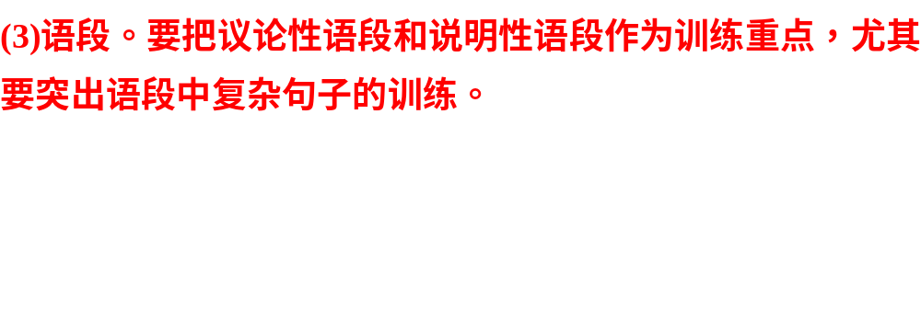
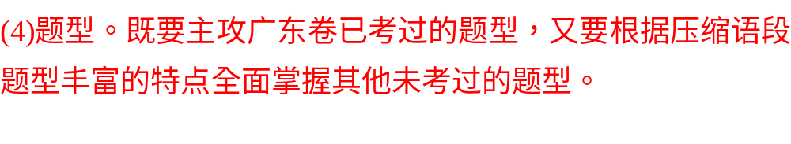
1
2
3
4
5
6
命题探究
返回

Slide 24
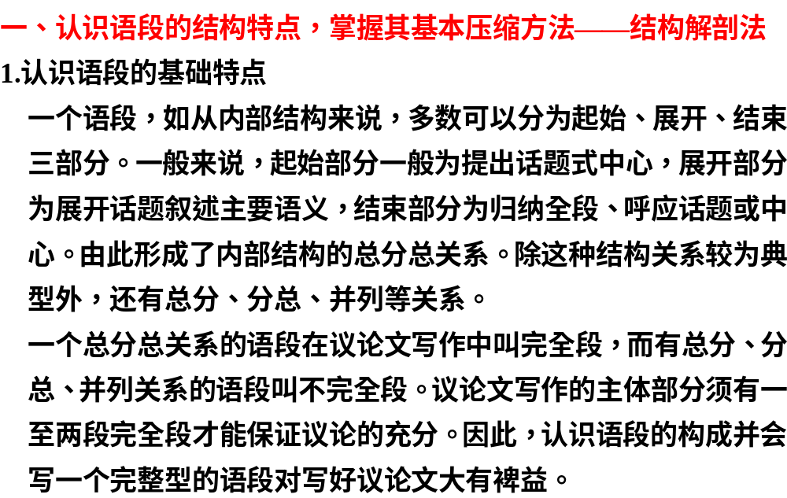

Slide 25
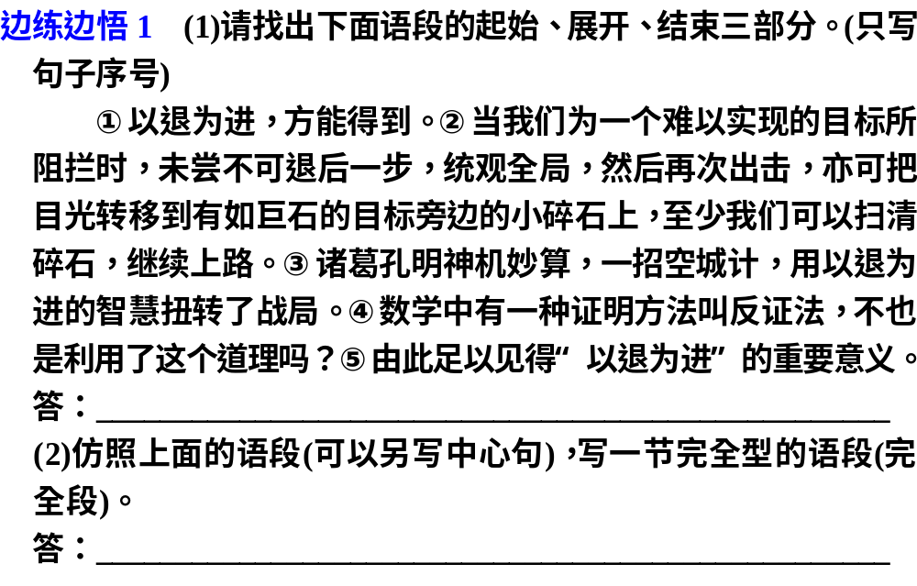

Slide 26
上面语段的构成是较典型的，不少语段只有起始、展开或展开、结束两部分。

Slide 27
起始：①。展开：②～④。结束：⑤。
略。

Slide 28
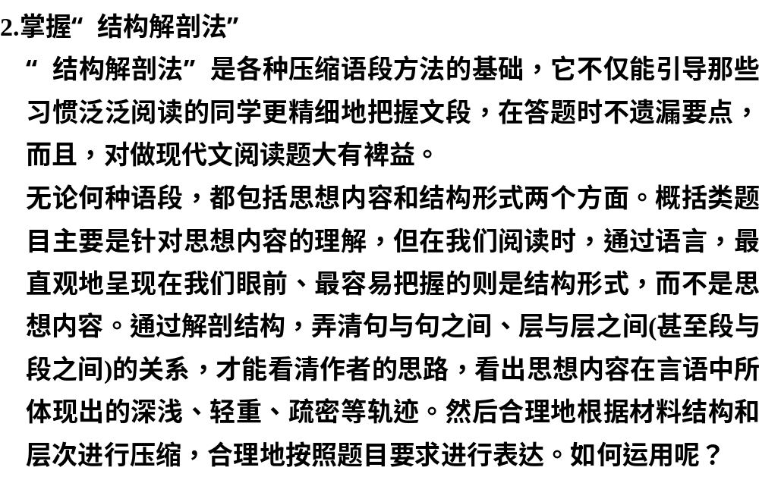

Slide 29
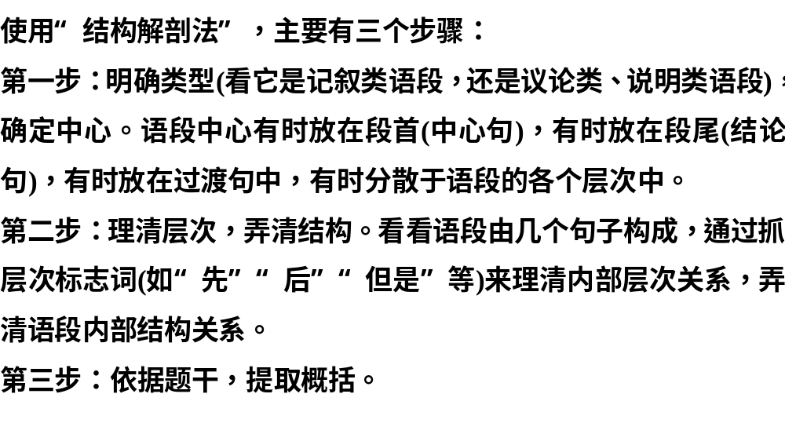

Slide 30
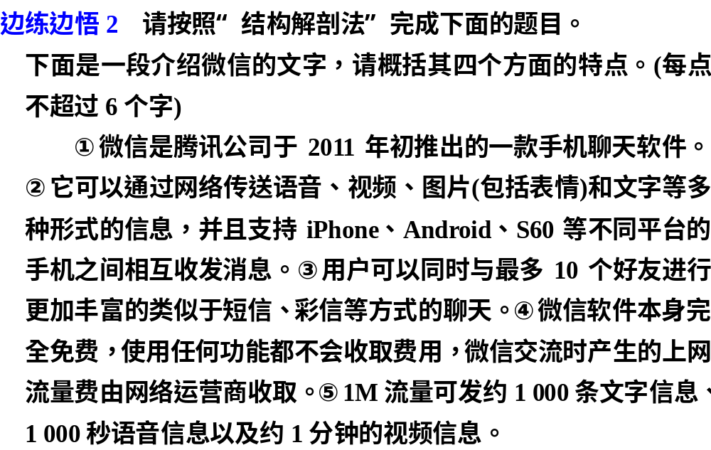

Slide 31
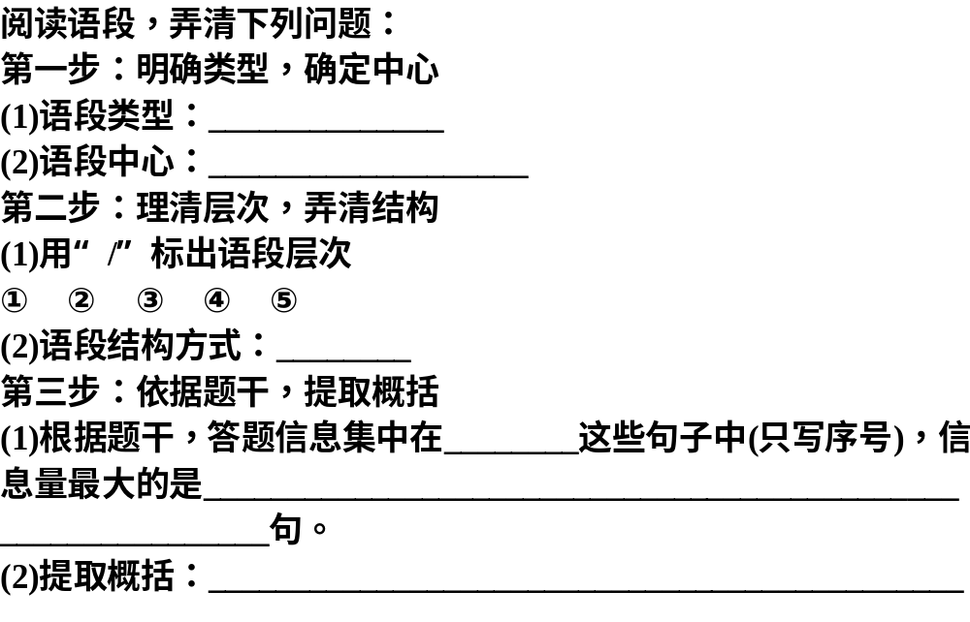
说明型语段
介绍微信的特点
①传送多样信息(提取) ②跨平台交流(概括) ③支持群聊(或“可群聊”)(概括) ④节省流量(或“节省资费”)(概括)
/
/
/
总分式
②③④⑤
②（第②句是一个递进关系的复句，一个句子中
包含两个要点）

Slide 32
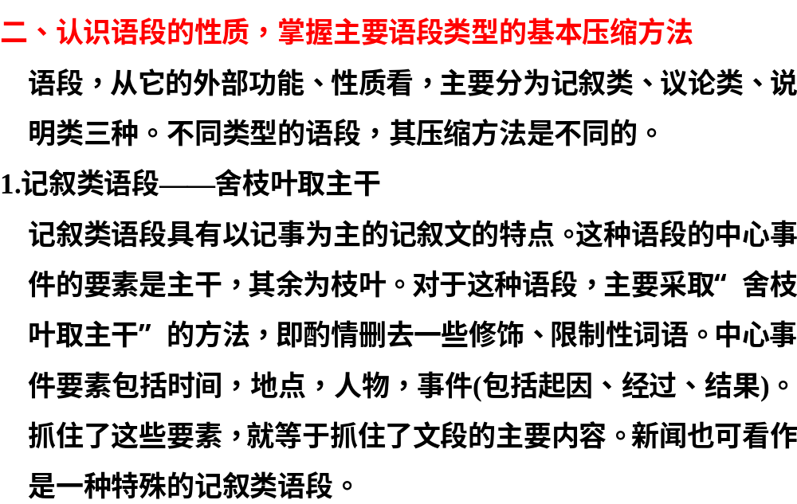

Slide 33
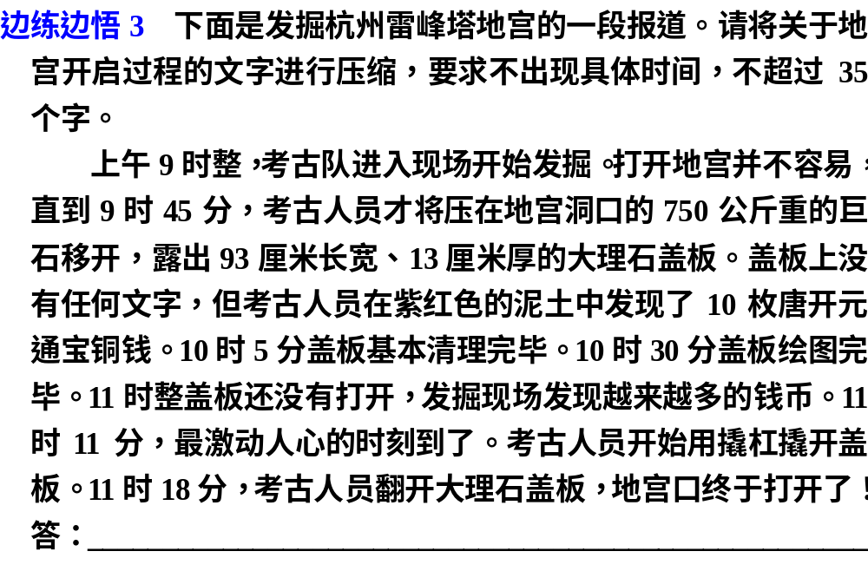

Slide 34
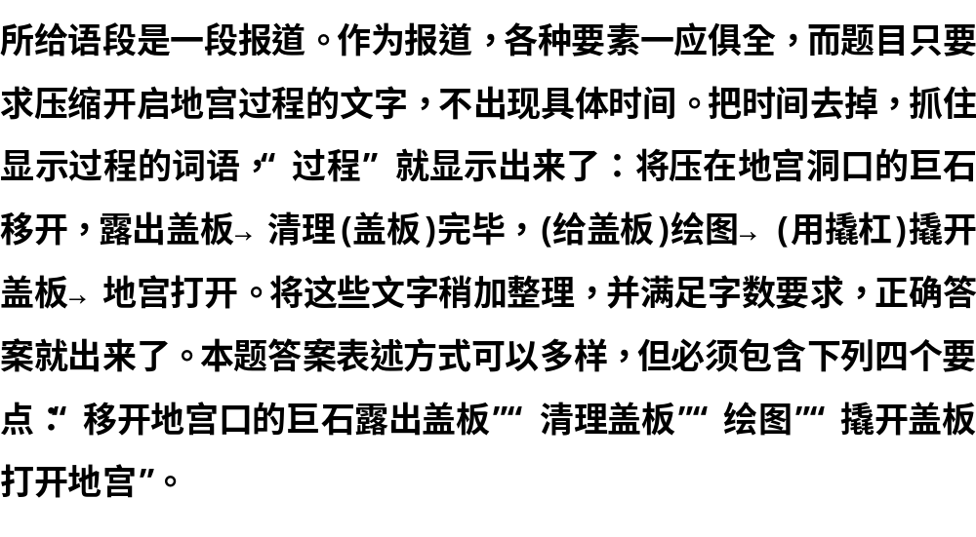
解析

Slide 35
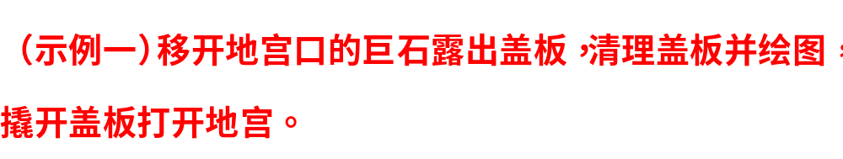
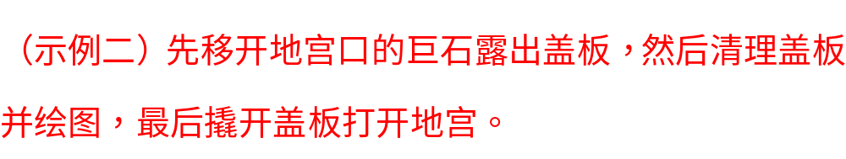
答案

Slide 36
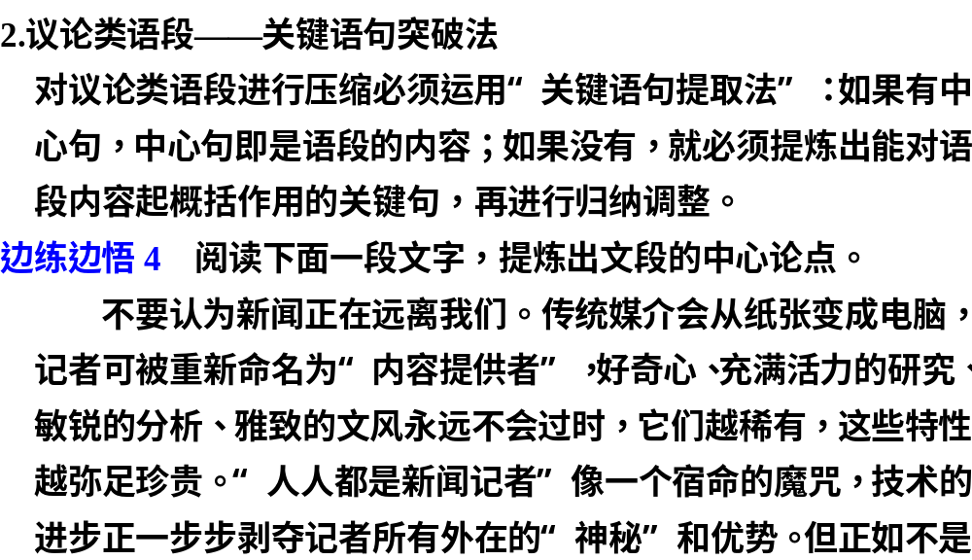

Slide 37
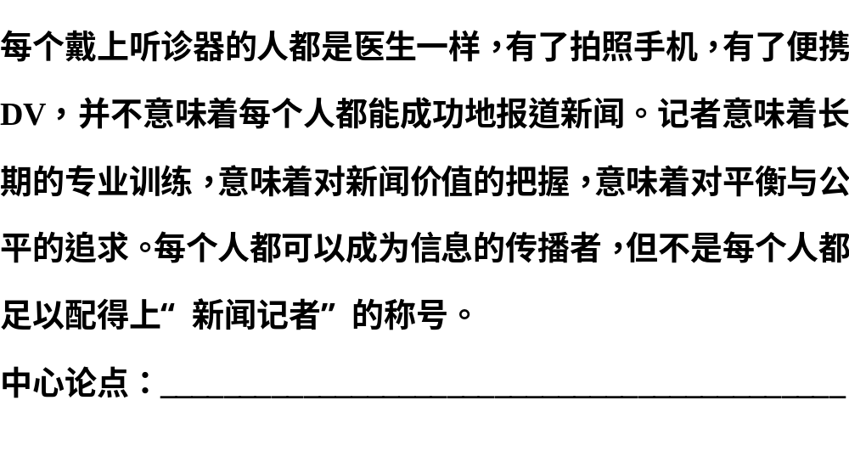

Slide 38
这个语段的中心句就是最后一句的结论句，可直接提取。

Slide 39
每个人都可以成为信息的传播者，但不是每个人都足以配得上“新闻记者”的称号。

Slide 40
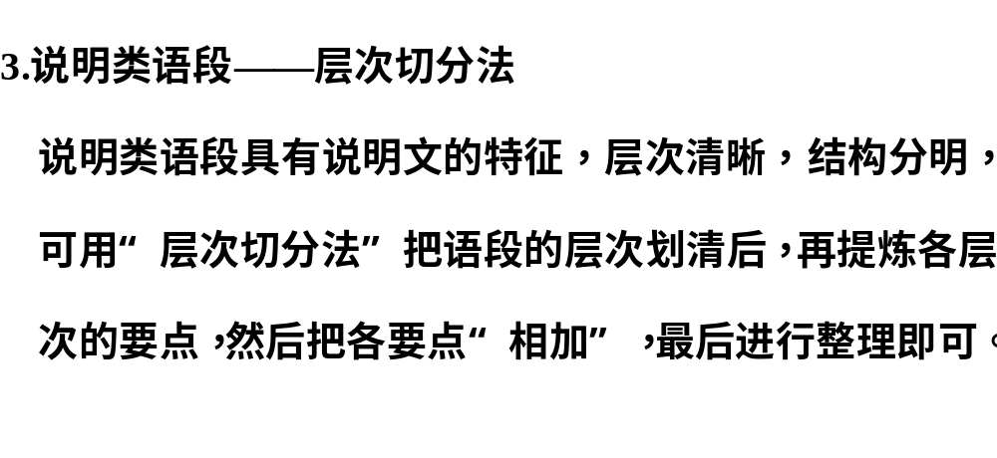

Slide 41
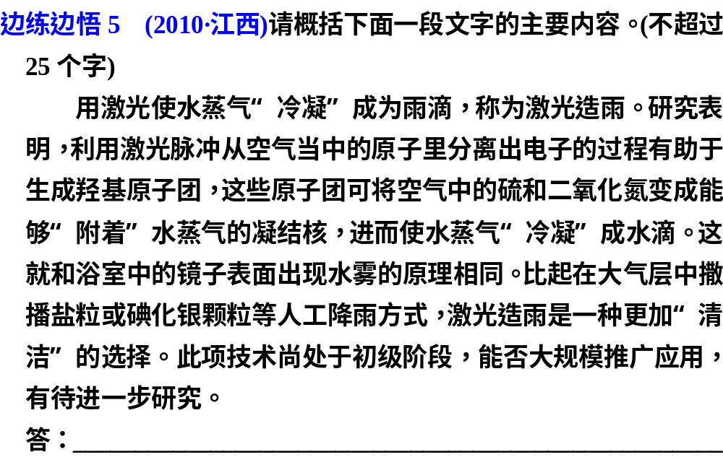

Slide 42
第一句为激光造雨下定义，第二、三句说明了激光造雨的原理，第四句说明了激光造雨的优点，第五句说明了激光造雨的研究现状。先划分层次，再进行归纳。

Slide 43
激光造雨的定义、原理、优点及研究现状。

Slide 44
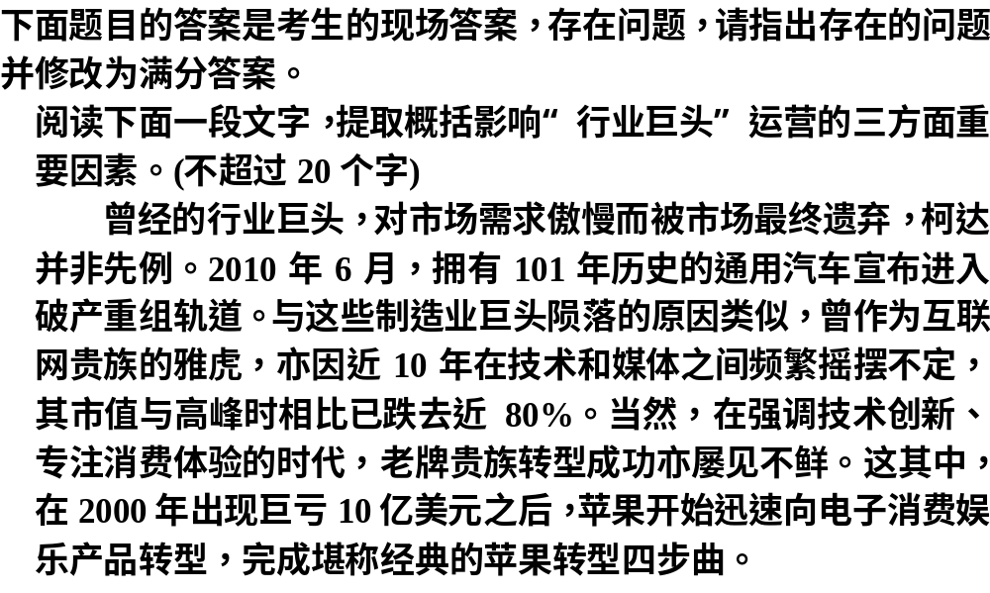
阅卷现场
因题突破

Slide 45
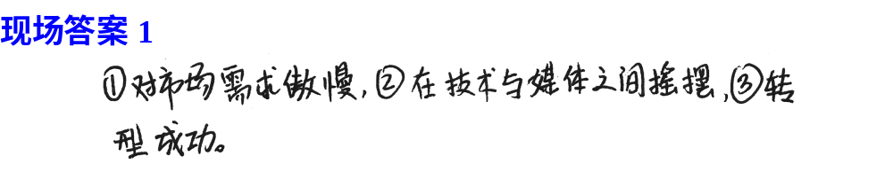
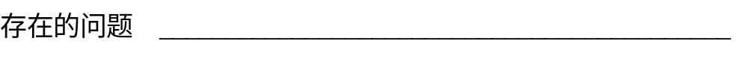
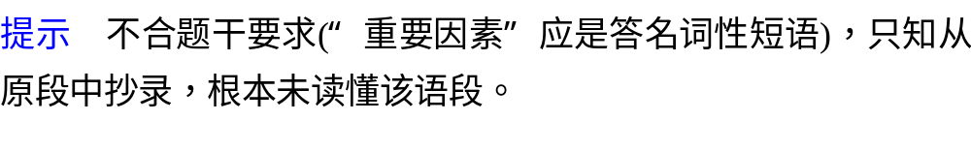
阅卷现场
因题突破

Slide 46
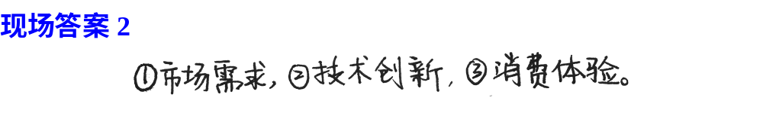
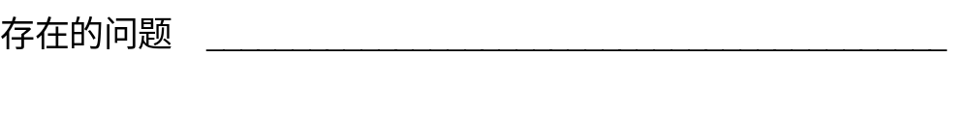
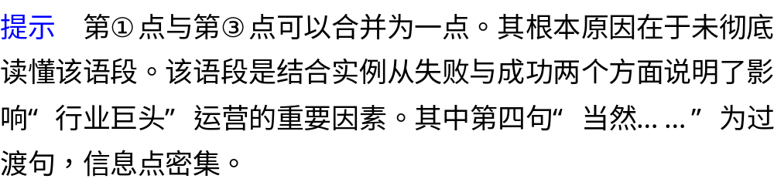
阅卷现场
因题突破

Slide 47
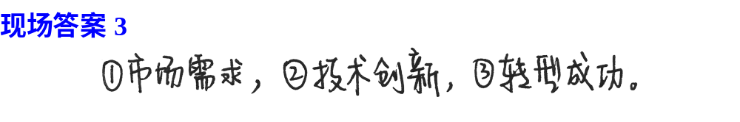
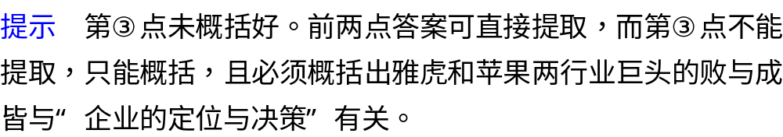
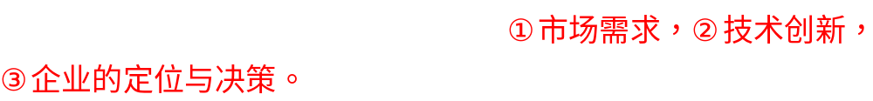
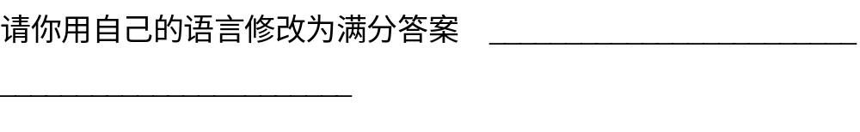
阅卷现场
因题突破

Slide 48
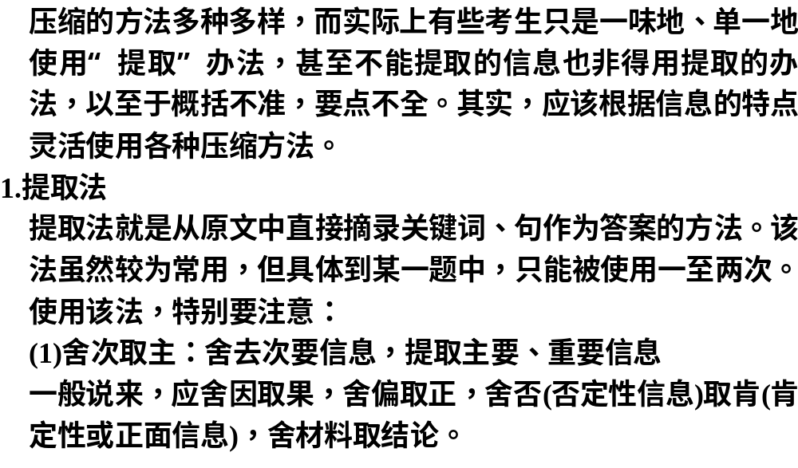
阅卷现场
因题突破

Slide 49
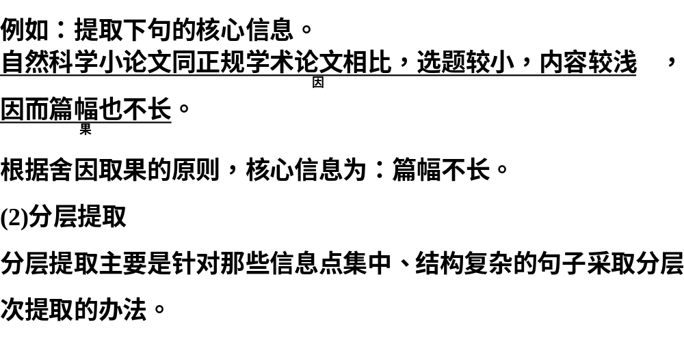
阅卷现场
因题突破

Slide 50
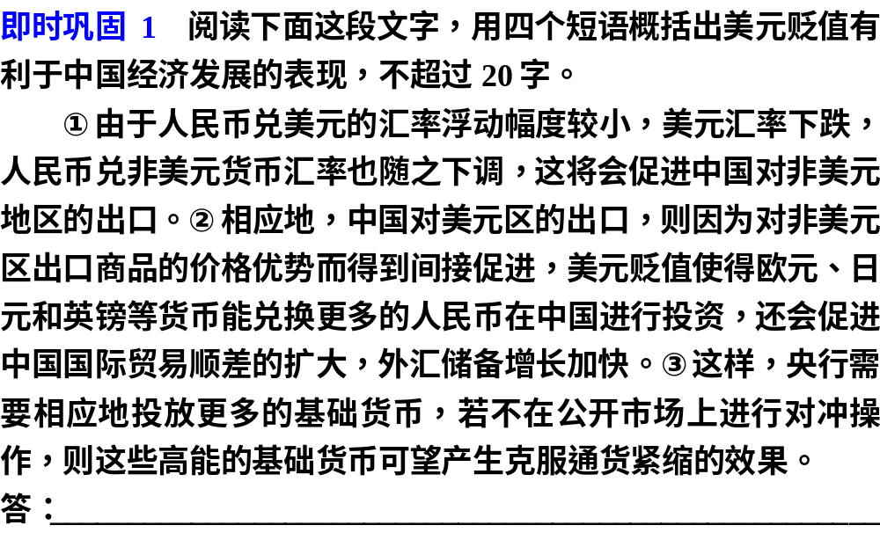
阅卷现场
因题突破

Slide 51
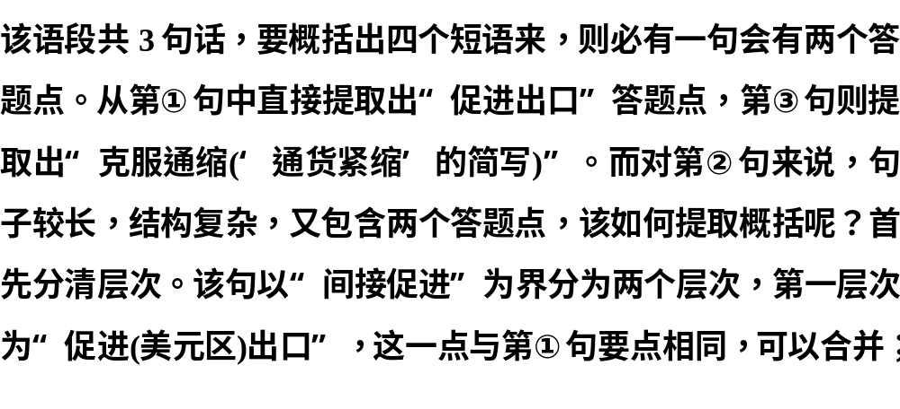
阅卷现场
因题突破
解析

Slide 52
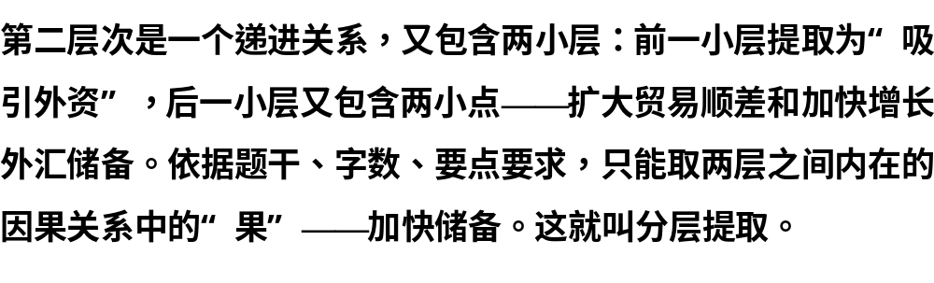
阅卷现场
因题突破
解析
答案

Slide 53
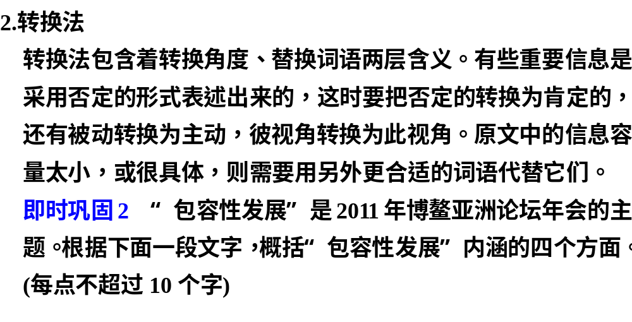
阅卷现场
因题突破

Slide 54
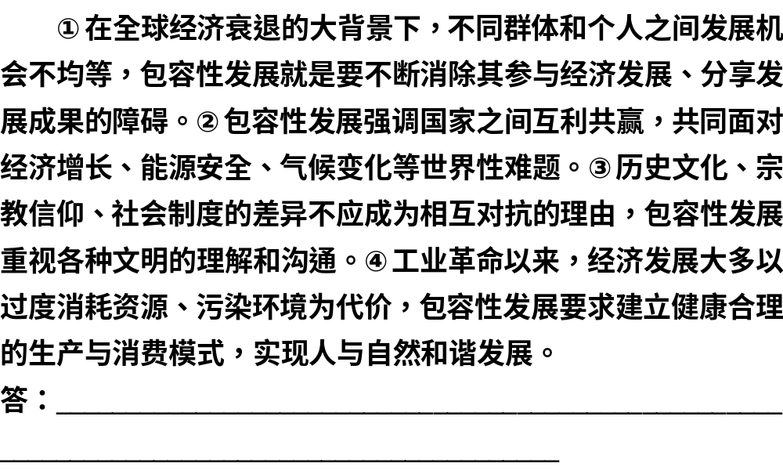

阅卷现场
因题突破

Slide 55

阅卷现场
因题突破

Slide 56

阅卷现场
因题突破

Slide 57


Slide 58


Slide 59


Slide 60
本题考查概括语段的主要信息。首先对材料划分层次，找出关键信息即可：第一句话说的是一些网友号召节约粮食；第二句话说的是新浪网发起“光盘行动”；第三句话到语段的结束说的是网友及媒体纷纷响应，众多志愿者进行宣传。

Slide 61
网络发起拒绝浪费的“光盘行动”，网友及媒体纷纷响应，众多志愿者进行实地宣传。

Slide 62


Slide 63
这是一道综合能力的考查题，既考查压缩语段的能力，又考查变换句式的能力，即短句变长句。首先确立“创造是……”的答题格式。其次找出被定义项的邻近属概念：“人的一种活动(思维活动和行为活动)。”再次筛选相关信息：第二句介绍“创造”的特点，第三、四句介绍创造的两种类型；最后一句介绍其必要条件。最后是整合，把二至五句的内容整合为句子的修饰限制成分。为了满足字数要求还要把重复的内容、次要的内容删去。

Slide 64
创造是人首次获得精神或物质成果的思维和行为活动。

Slide 65


Slide 66

本题考查概括文段主要内容，为概念下定义。抓住文段有关“年画”的主要信息，从历史、题材、画面三个本质特征入手，舍弃次要信息，如产地、历史相关记载等。下定义所得出的答案一定是单句，其形式为“年画是……图画”。

Slide 67
年画是春节时张贴的，画面线条单纯、色彩鲜明，含有吉祥喜庆意义的图画。

Slide 68


Slide 69


Slide 70



Slide 71


Slide 72

引标题：整合学习资源 加强队伍建设(组织多种活动 采取各项措施)(要求：内容上意思对即可，形式上两个六字句，且是动宾结构。)
主标题：南湖社区教育实现向受益面最大化转变

Slide 73


Slide 74


Slide 75


Slide 76


答案

Slide 77


Slide 78


Slide 79
本题以概括一句话新闻的形式考查提炼语意的能力。本段文字有三句话，由新闻材料的组成可知，第一句是次要信息，可选取第二、三句作为中心关键句，然后加以提炼概括。提炼时要抓住几个关键词思考：“有代沟”“很远”“除了学习再无别的话题”。

Slide 80
调查显示，多数学生与父母存在代沟。(或“调查显示，学习成了多数学生与父母沟通的唯一话题”。)

Slide 81


Slide 82


Slide 83


Slide 84
高风险、高成本的农业规模经营缺乏保障。(关键点：“高风险”、“高成本”、“农业”、“规模经营”、“缺乏保障”、句子大意)

Slide 85


Slide 86



解析
答案

Slide 87


Slide 88


Slide 89
①将决算报告单列成独立的子报告，统一范本和格式；②披露项目数额和所占比重，说明经费的成因、去向；③多个部门将决算报告挂上官网首页。

Slide 90


Slide 91



Slide 92


Slide 93



Slide 94


Slide 95
你这孩子很聪明，知道钓竿重要。可是孩子，你有没有想过，钓鱼靠的不只是钓竿，更要靠耐心和技巧。有足够的耐心和熟练的技巧，就算换一根钓竿，一样可以有吃不完的鱼呀。

Slide 96


Slide 97


Slide 98



Slide 99


Slide 100

网络时代
公众参与
政府管理

Slide 101


Slide 102


Slide 103
这段文字介绍了一项研究发现的两个方面：一是“咖啡因”会导致一些人心脏病发作的危险，二是“咖啡因”能降低一部分人心脏病发作的危险。出现这两种不同结果的原因都是“遗传”作用。据此归纳，即可得出结论。

Slide 104
“咖啡因”导致或降低心脏病发作的危险，取决于两种相反的遗传特点。

